Slide 1

Патриотическое воспитание детей в дошкольной образовательной организации

Slide 2

«Любовь к родному краю, родной культуре, родной речи начинается с малого- с любви к своей семье, к своему жилищу, к своему детскому саду. Постепенно расширяясь, эта любовь переходит в любовь к родной стране, к её истории, прошлому и настоящему, ко всему человечеству» Л. С. Лихачев.

Slide 3

Одним из компонентов образовательной области «Социально - коммуникативное развитие» ФГОС ДО является патриотическое воспитание дошкольников.
О необходимости патриотического воспитания говорится в Законе Российской Федерации « Об образовании», где одной из приоритетных задач системы образования ставится: «воспитание гражданственности и патриотизма, любви к своей Родине - России, уважение к государственным символам, почитание народных традиций, нетерпимости к любым антиконституционным и антиобщественным проявлениям»

Slide 4



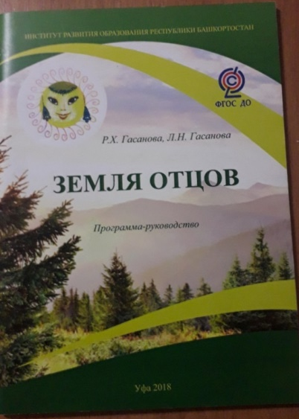
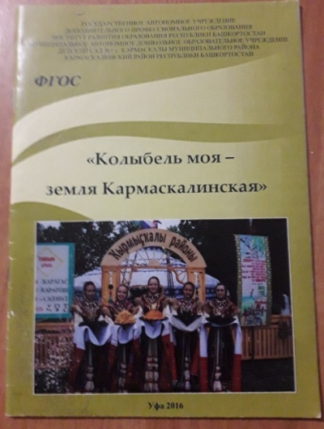


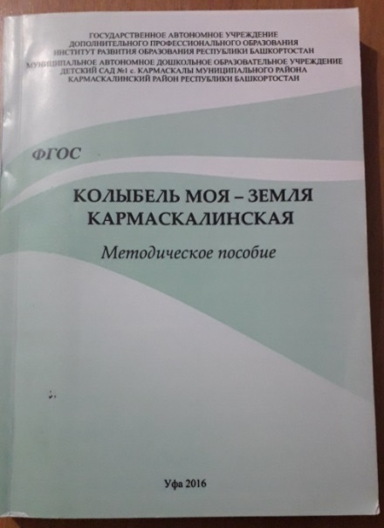
Наш МАДОУ детский сад №1 с. Кармаскалы ведет активную работу по патриотическому воспитанию детей дошкольного возраста. В работе используются Региональные программы «Академия детства» авторы: Азнабаева Ф.Г., Фаизова М.И.. Агзамова З.А.; «Земля отцов», методическое пособие «Я Родину свою хочу познать» Р.Х. Гасановой, Л.Н.Гасановой; «Оскон» авторы Азнабаева Ф.Г., Нафикова З.Г; разработанная детским садом №1 программа и методическое пособие «Колыбель моя – земля Кармаскалинская»Н.Т.Диарова, Ф.Ф.Шайбакова,

Slide 5

Целью патриотического воспитания является развитие в российском обществе высокой социальной активности, гражданской ответственности, духовности, становления граждан, обладающих позитивными ценностями и качествами, способных проявить их в созидательном процессе в интересах отечества, укрепления государства, обеспечение его жизненно важных интересов и устойчивого развития.
Задачи патриотического воспитания дошкольников
- историческая преемственность поколений, сохранение, распространение и развитие национальной культуры, воспитание бережного отношения к историческому и культурному наследию народов России;
- воспитание у ребенка любви и привязанности к своей семье, дому, детскому саду, улице, городу;
-проявление доброжелательного внимания к окружающим, стремление оказать помощь, поддержку другому человеку;
-бережное отношение к окружающей природе, результатам труда других людей, чужим и своим вещам.
-формирование элементарных знаний о правах человека;
- знакомство детей с символами государства (герб, флаг, гимн) ;
- развитие чувства ответственности и гордости за достижения страны;
- формирование толерантности, чувства уважения к другим народам, их традициям.
Данные задачи решаются во всех видах детской деятельности: на занятиях, в играх, в труде, в быту — так как воспитывают в ребенке не только патриотические чувства, но и формируют его взаимоотношения со взрослыми и сверстниками.

Slide 6

Данные задачи решаются во всех видах детской деятельности: на занятиях, в играх, в труде, в быту — так как воспитывают в ребенке не только патриотические чувства, но и формируют его взаимоотношения со взрослыми и сверстниками.
Патриотическое воспитание дошкольников по ФГОС определяет методы работы с дошкольниками:
обустройство патриотических уголков в ДОУ;
организация экскурсий по достопримечательностям родного края, посещение музеев, выставок к памятникам города);
организация тематических мероприятий (праздники, утренники, соревнования, конкурсы, выставки) ;
проведение тематических занятий-рассуждений на тему любви к Родине, чтение соответствующих произведений, заучивание стихотворений, просмотр фильмов, передач, слайдов, прослушивание аудиозаписей (гимн страны, патриотические песни о Родине);
беседы о родном городе, стране, её истории;
наблюдение за изменениями в облике родного города, за трудом людей в детском саду и в городе, селе;
использование фольклорных произведений (пословицы, поговорки, игры русские народные, сказки, песни, потешки, заклички);
ознакомление с русским народным декоративно – прикладным искусством (роспись, игрушки, вышивка);
проектная деятельность по теме.

Slide 7

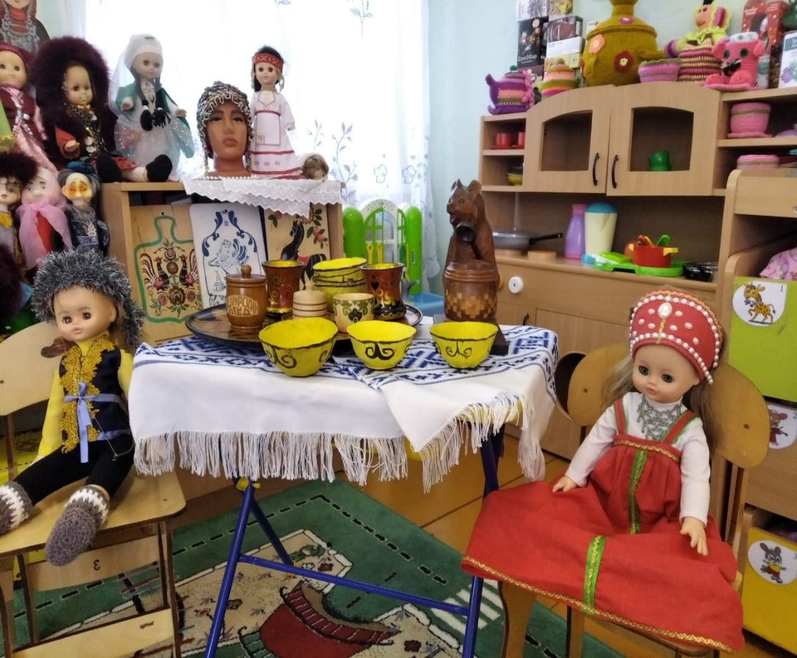
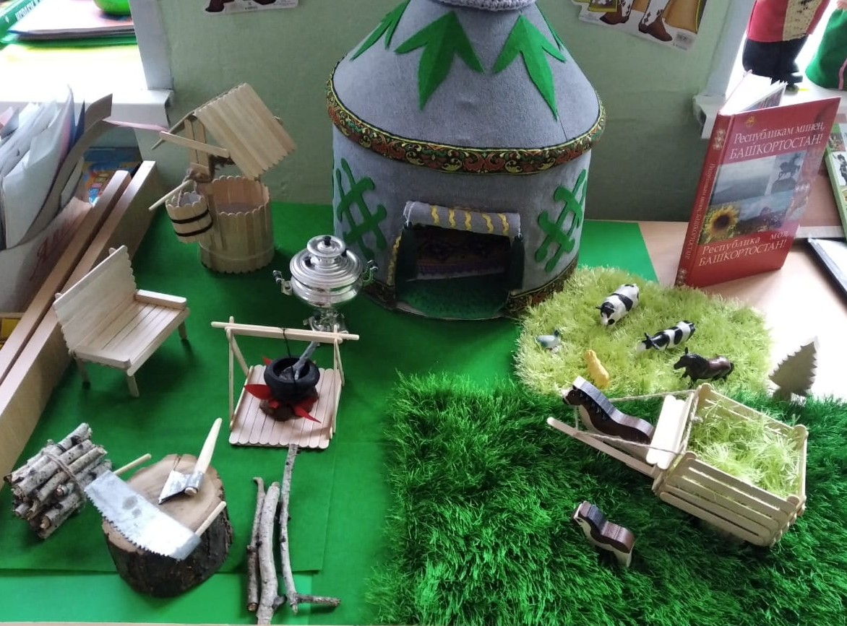
С целью воспитания патриотических чувств в группах оформлены уголки по ознакомлению с родным краем.

Slide 8

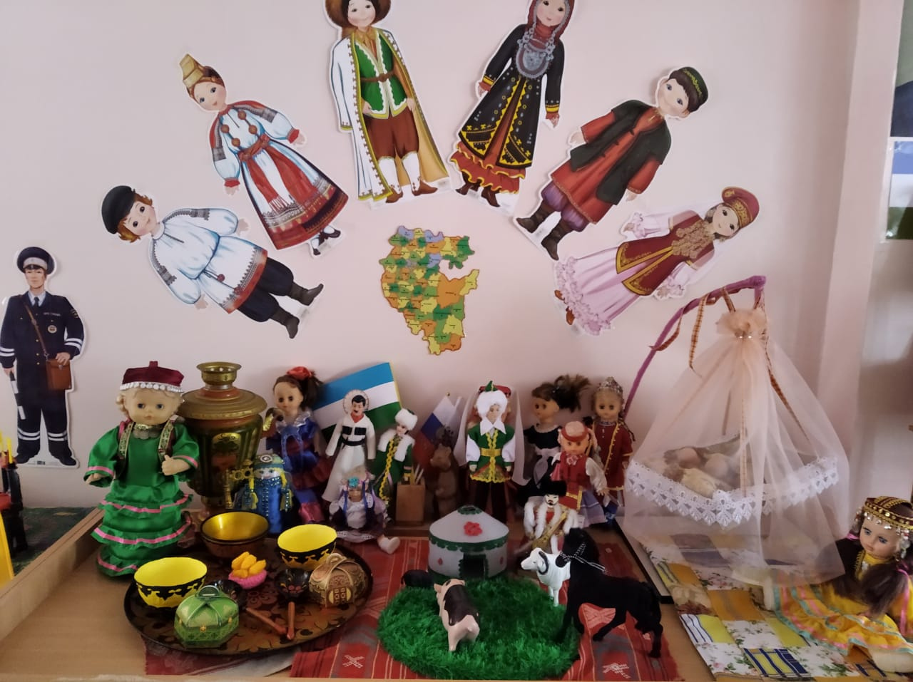
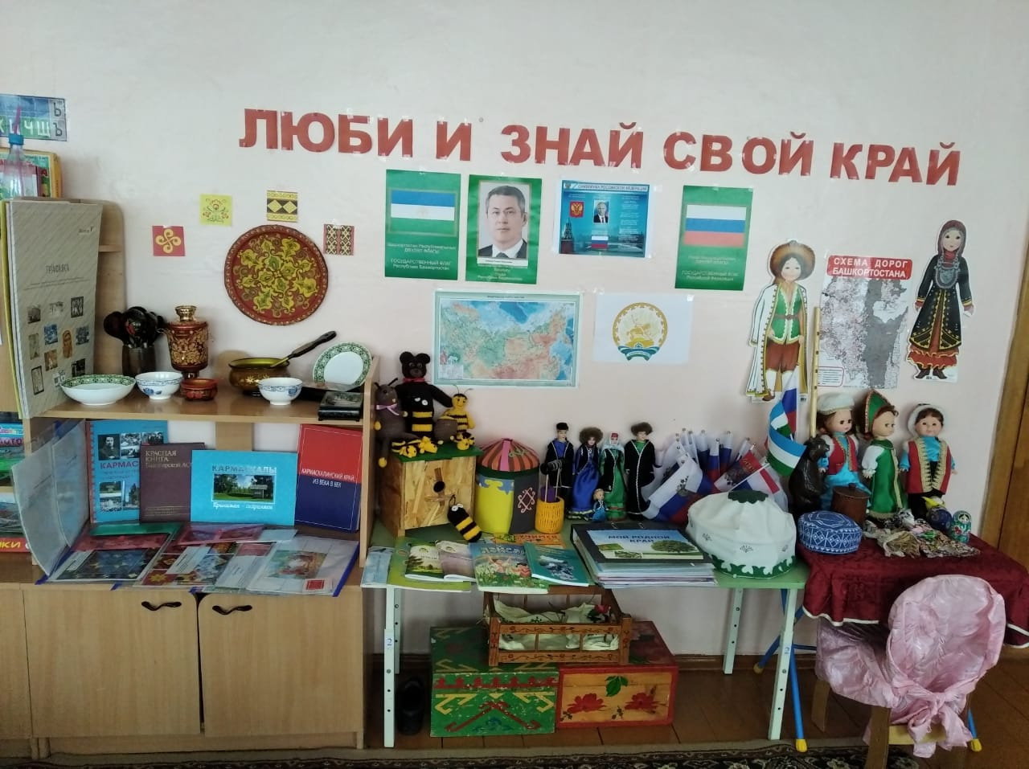

Slide 9

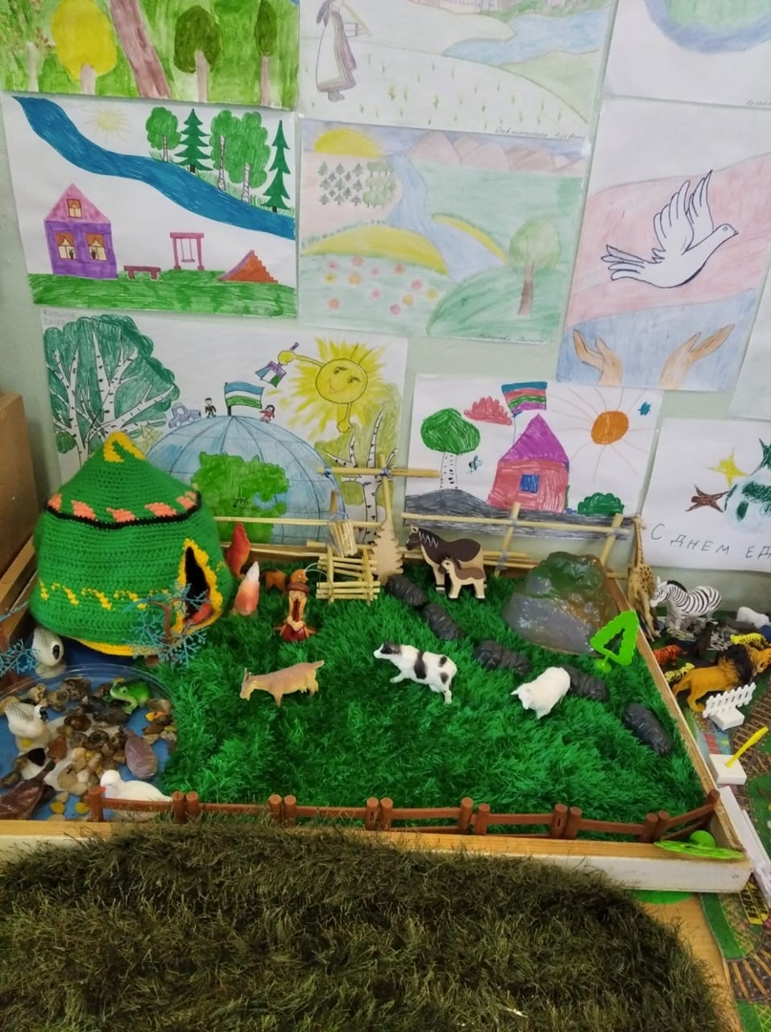
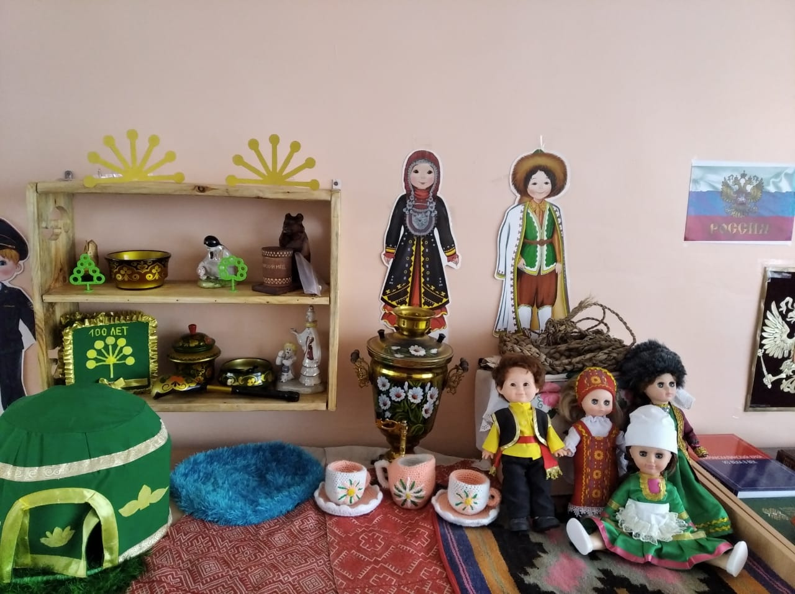

Slide 10

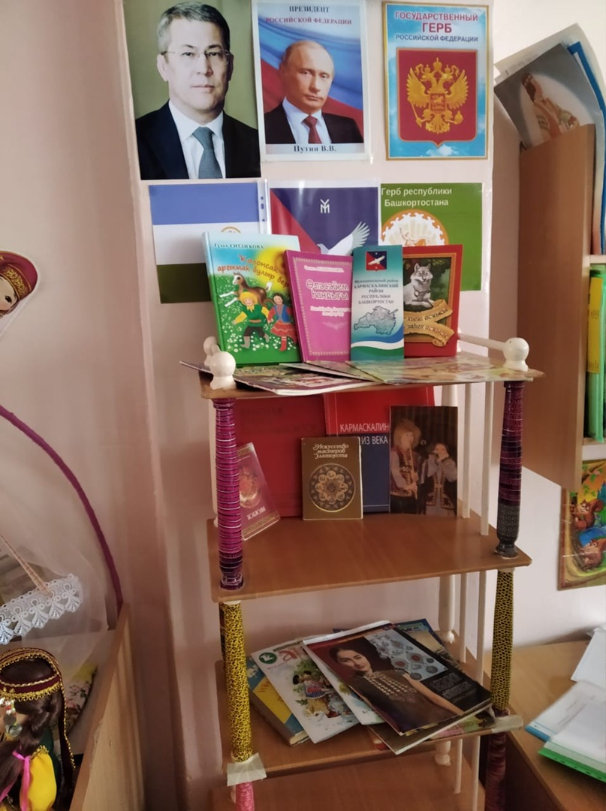
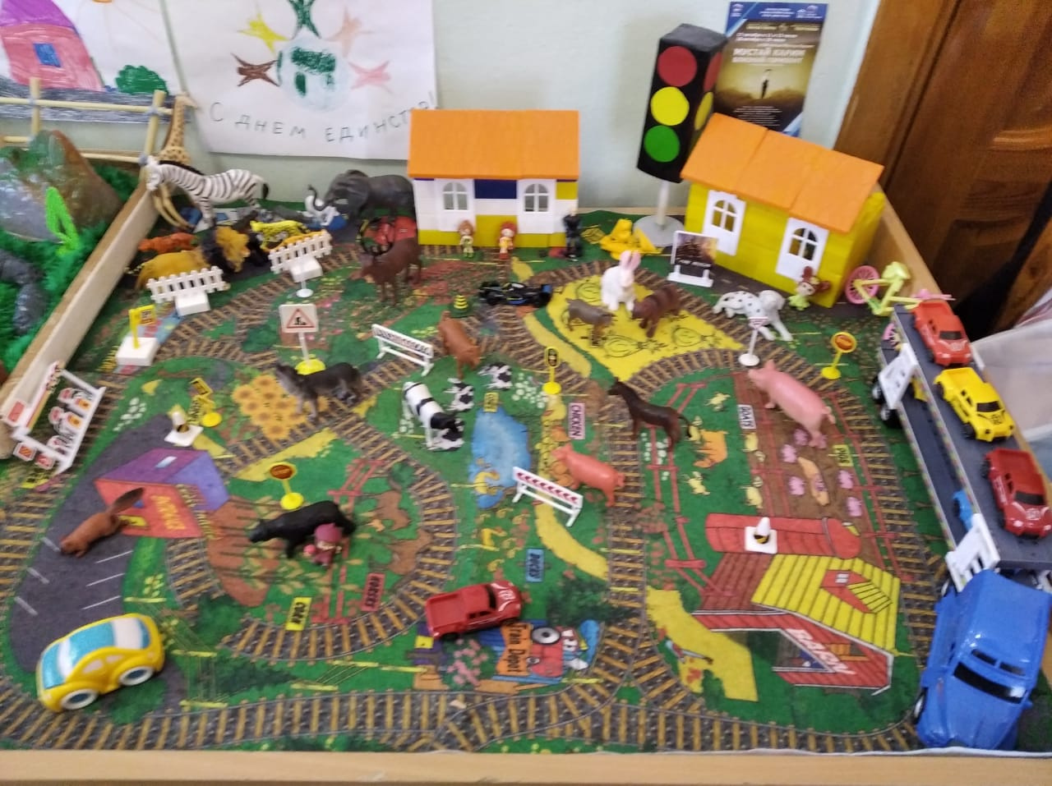

Slide 11
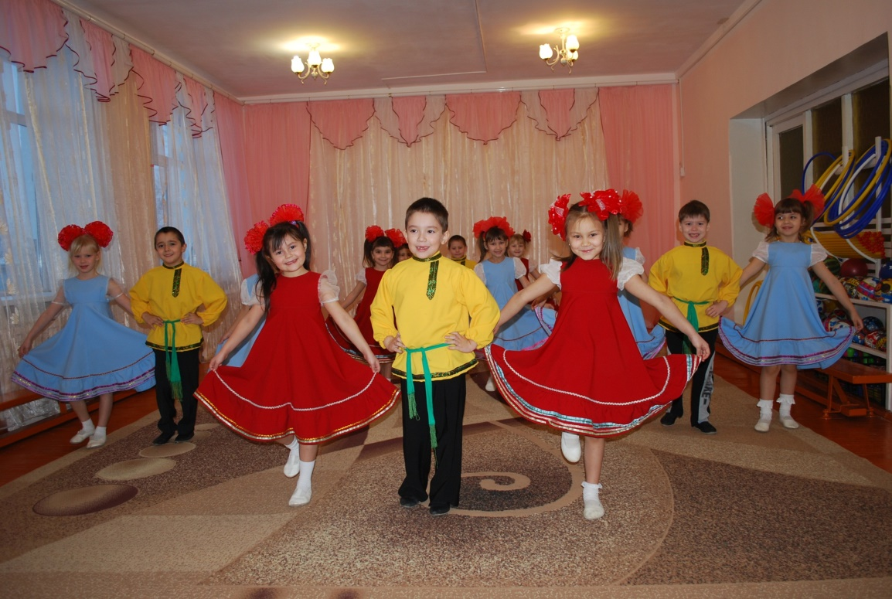
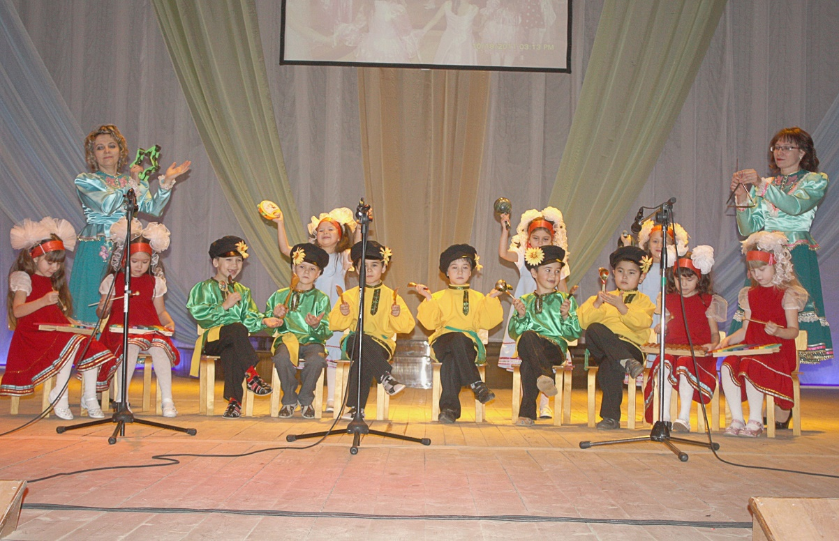
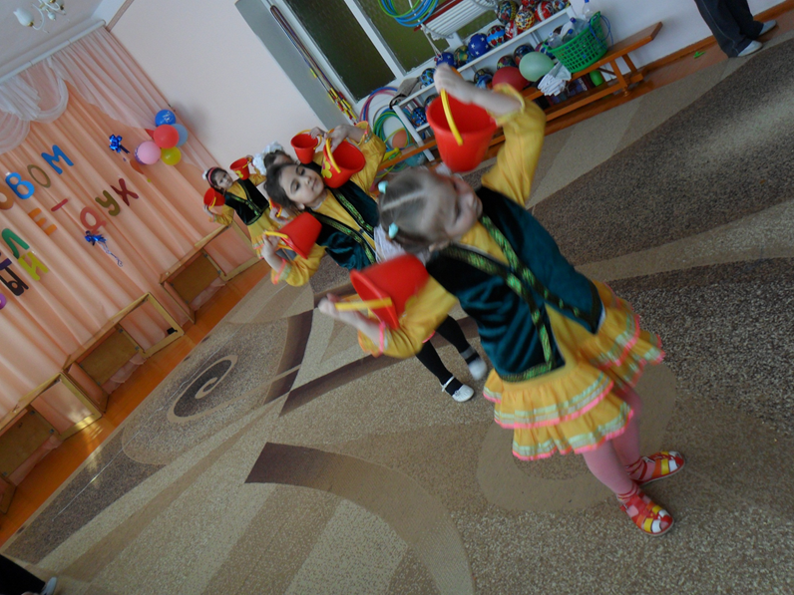
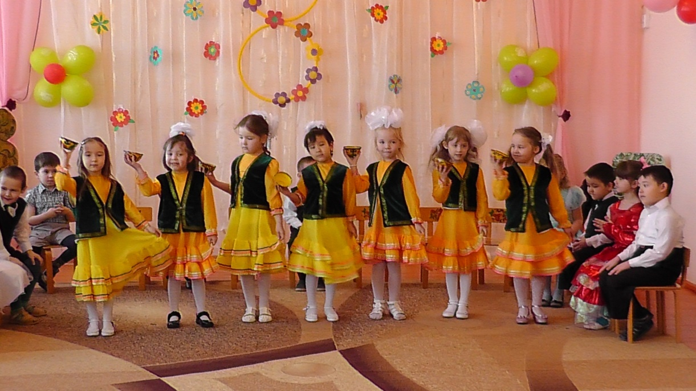
Знакомство с народными танцами

Slide 12
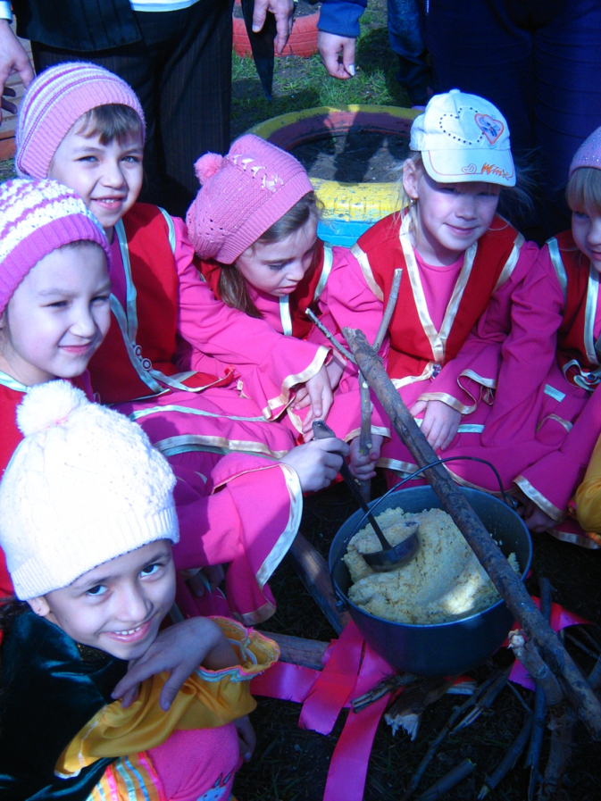
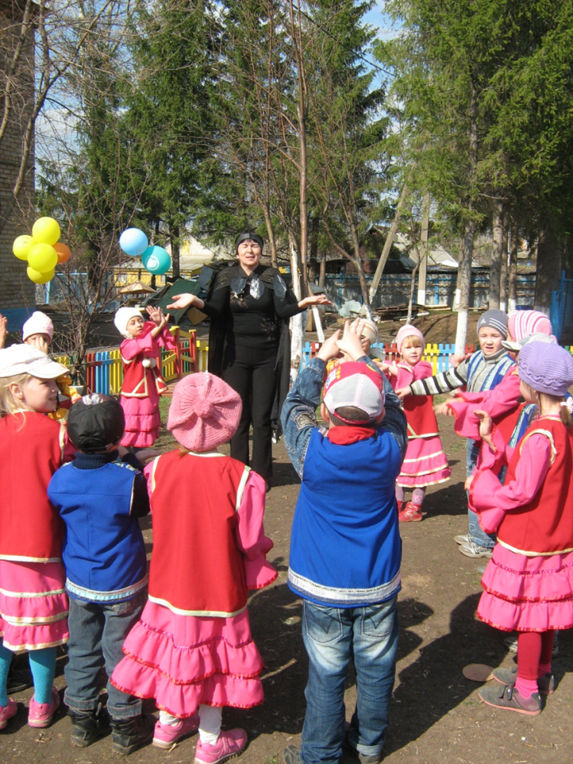
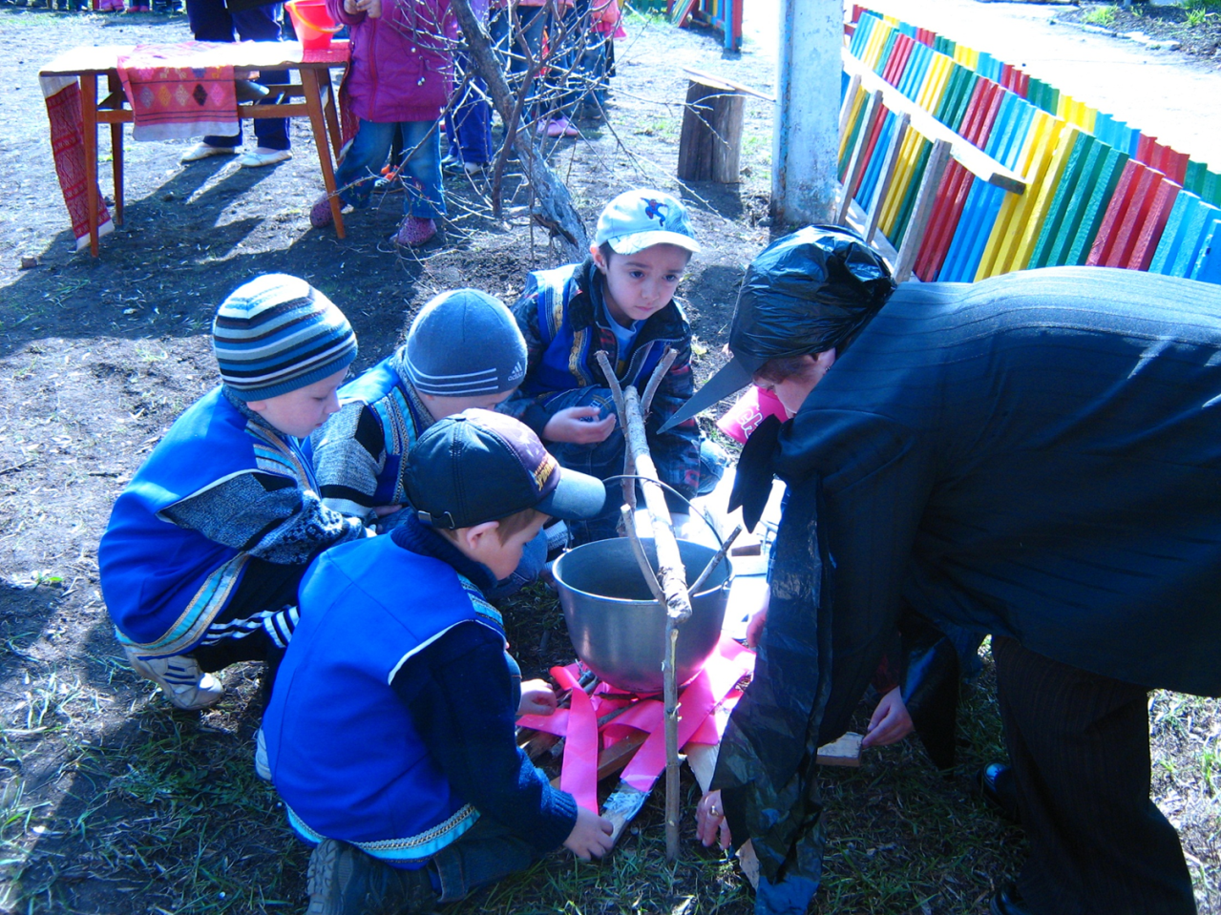
Знакомство с народными традициями «Воронья каша»

Slide 13
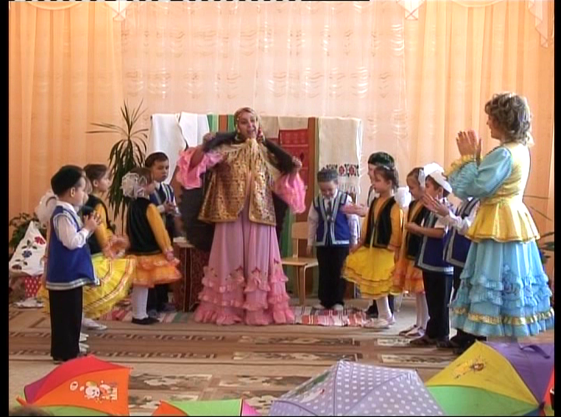
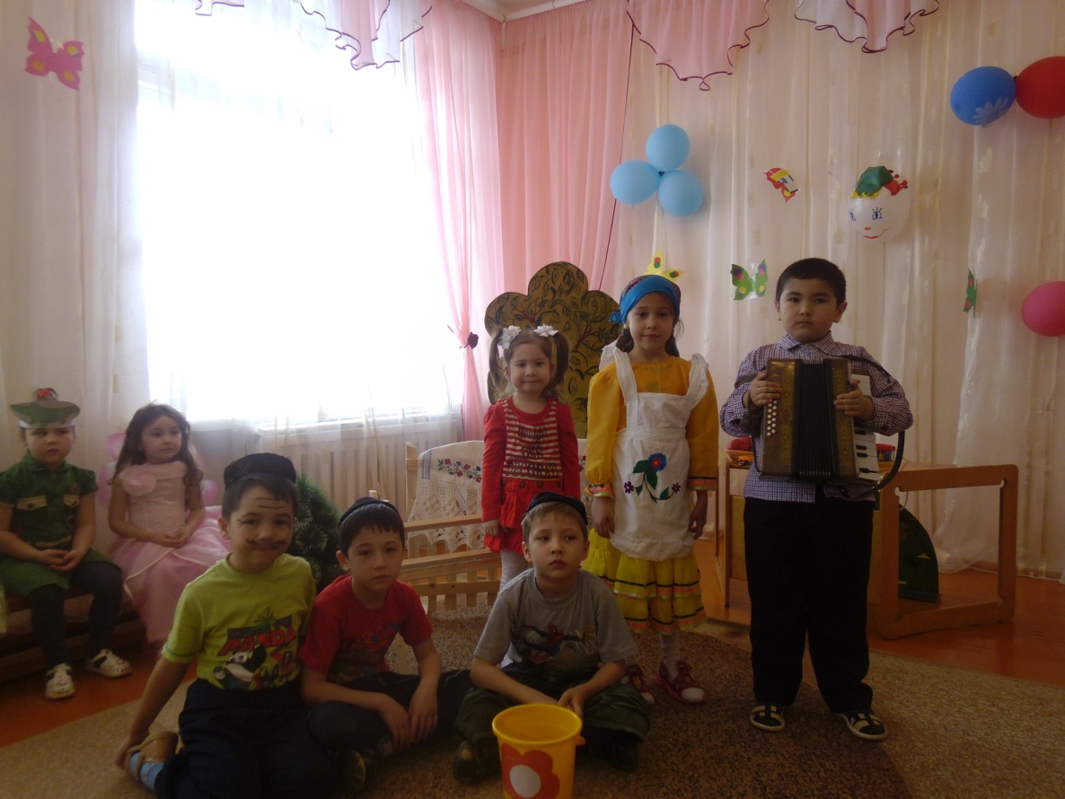
Знакомство с народными традициями «Приглашение на зубок»

Slide 14
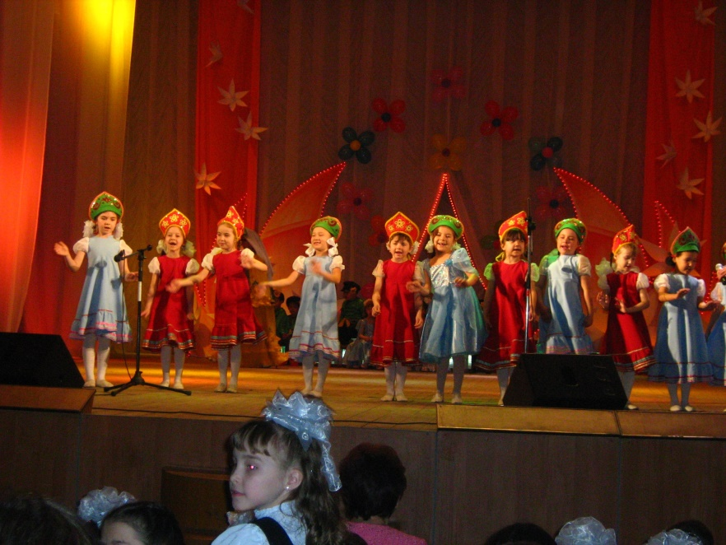
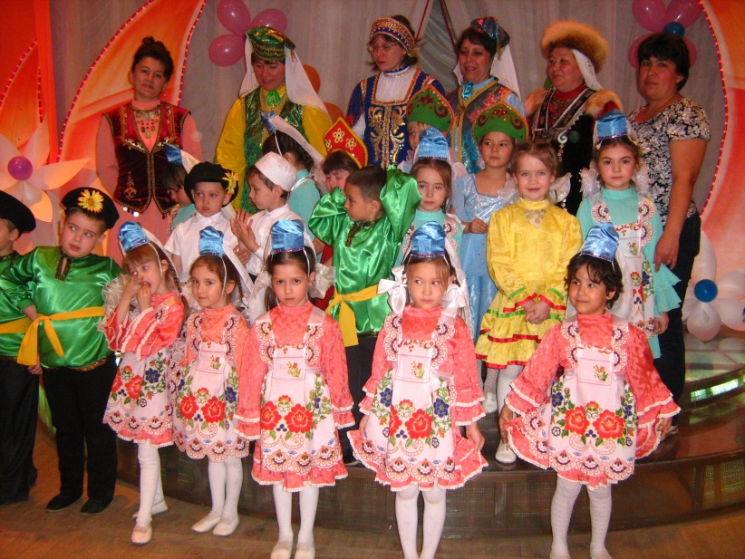
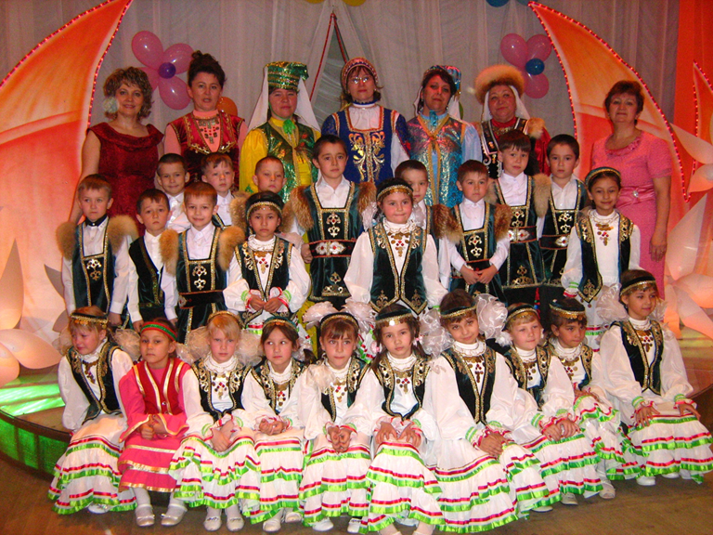
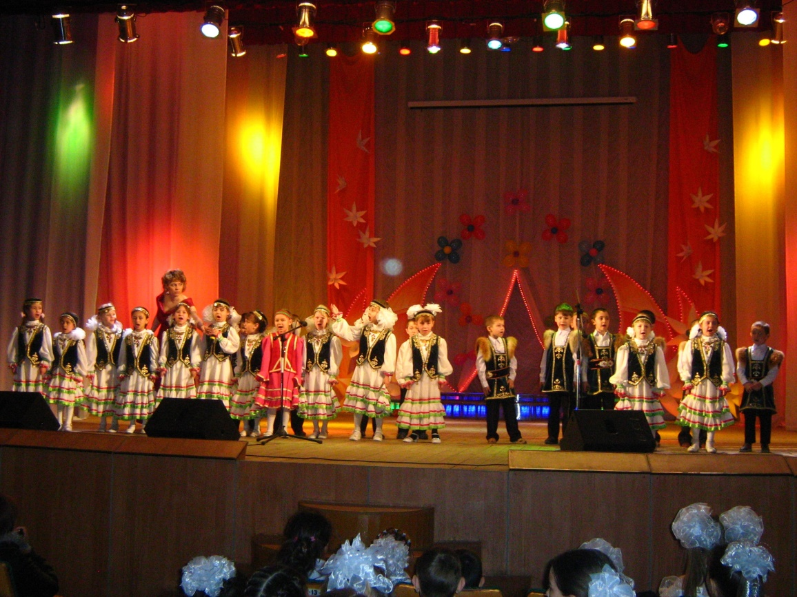
Фестиваль народного творчества «Дружба и братство дороже всего богатства»

Slide 15
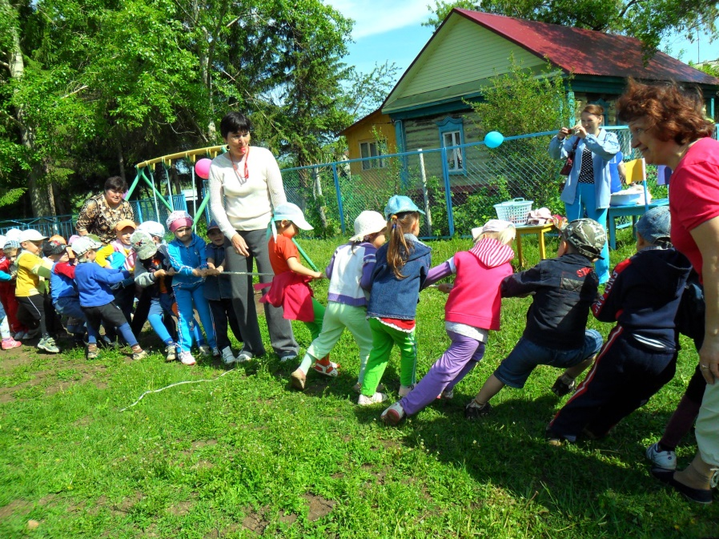
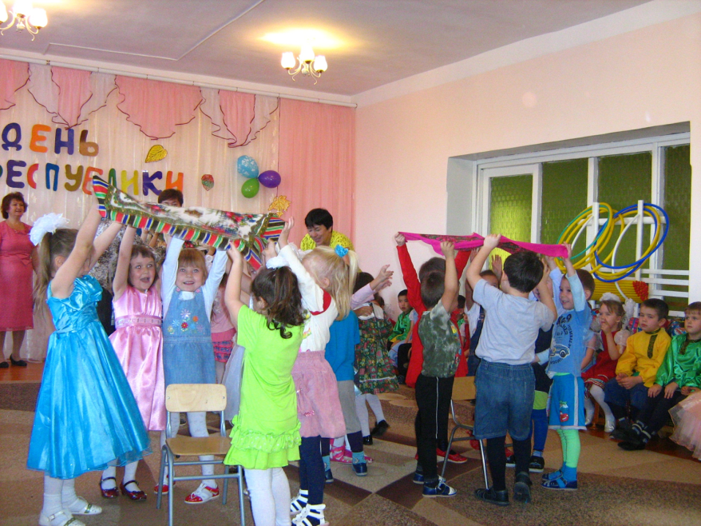
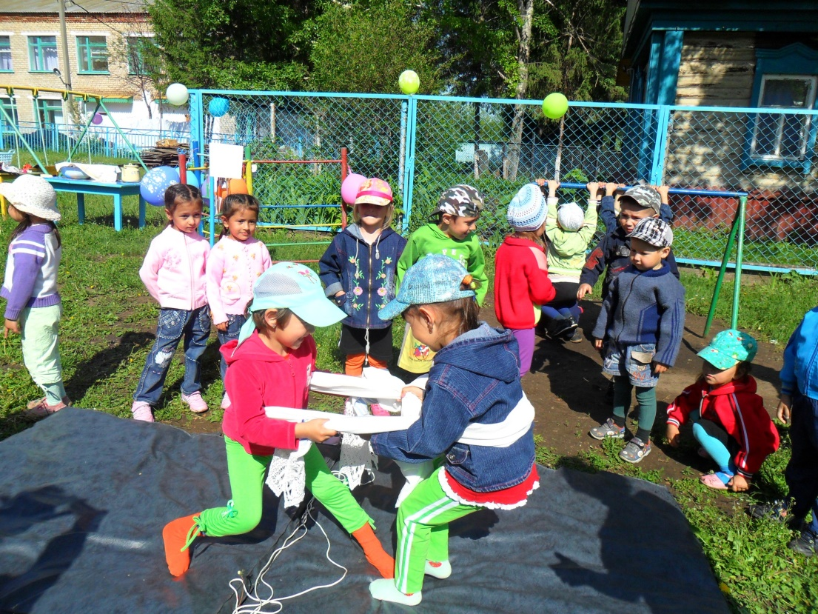
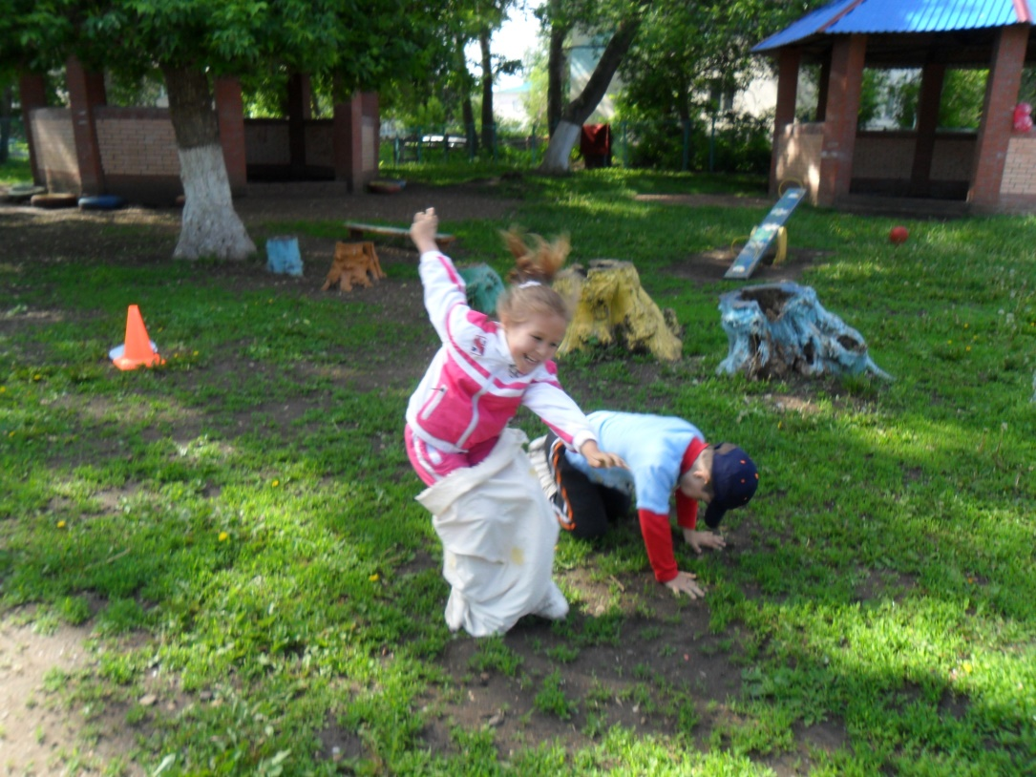
Знакомство с народными играми

Slide 16

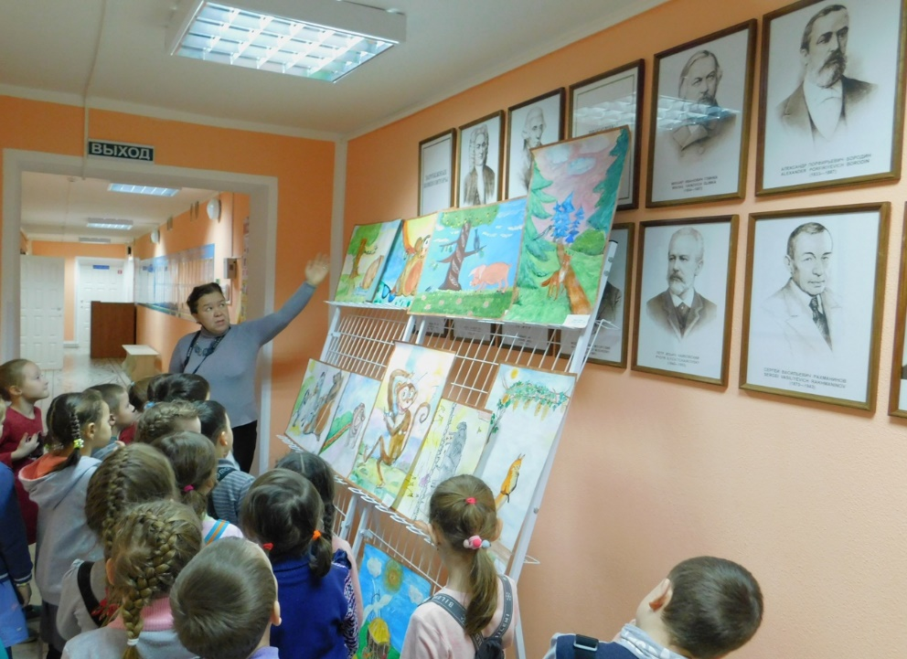
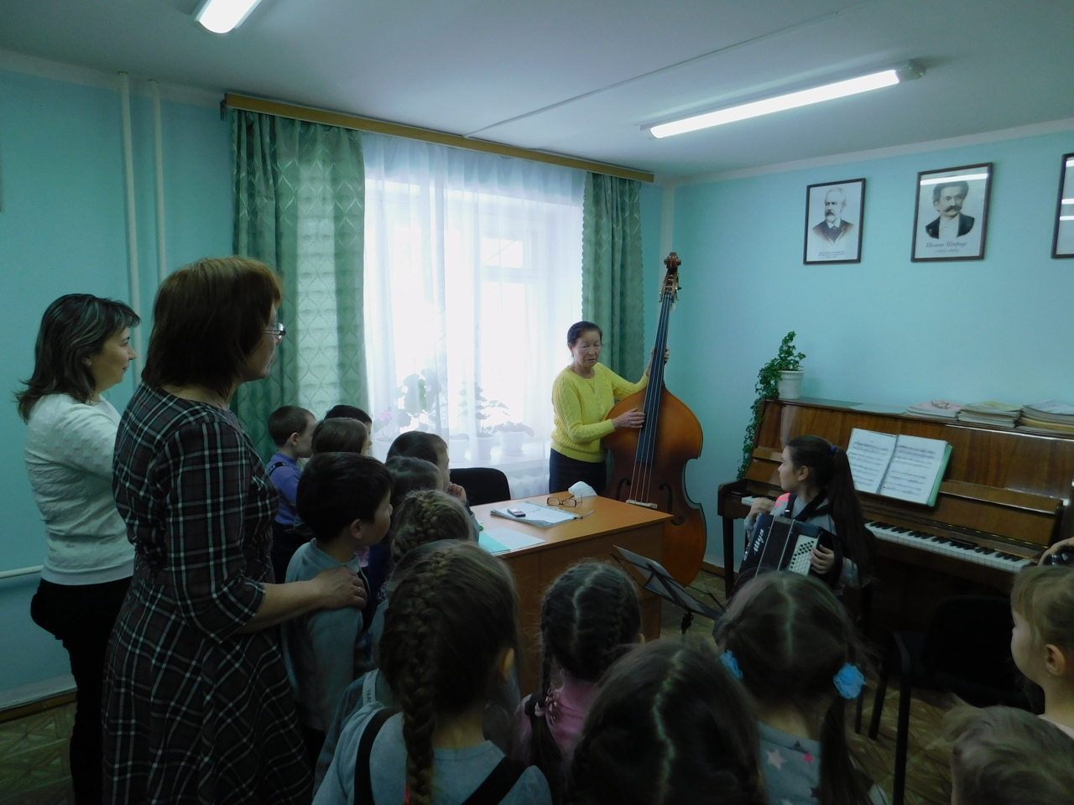
Ведется работа по организаций экскурсий по достопримечательностям родного края, к памятникам села, посещение музеев, выставок.
Экскурсия в музыкальную школу.

Slide 17

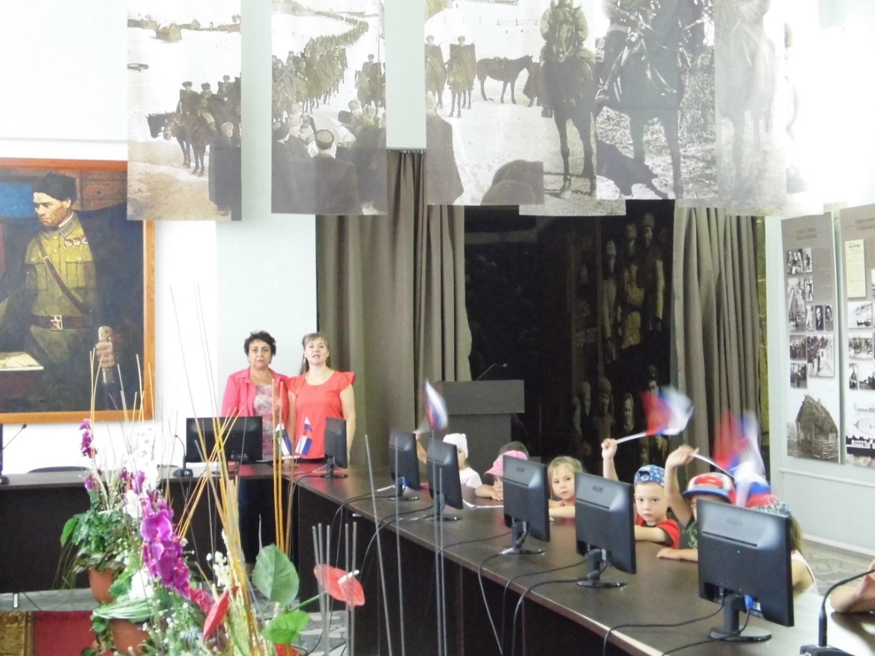
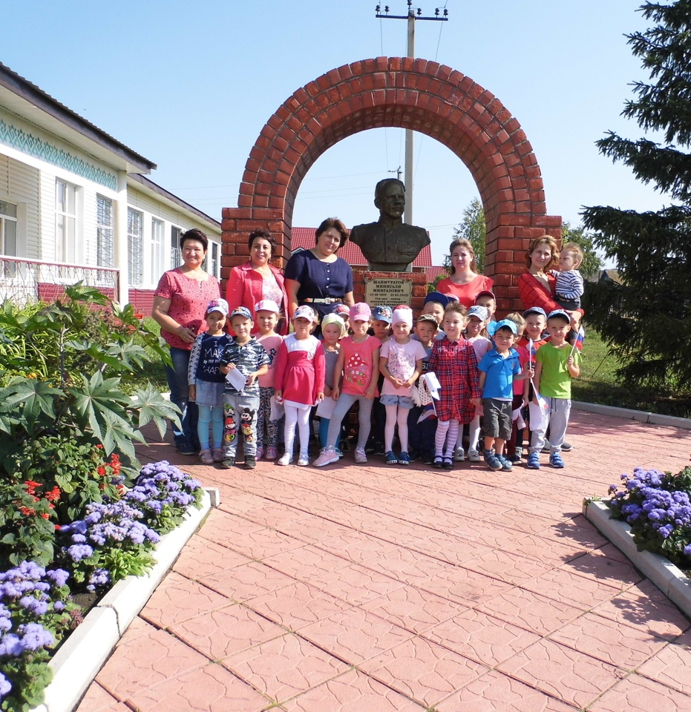
Экскурсия в выставочный зал им. М. М. Шаймуратова

Slide 18

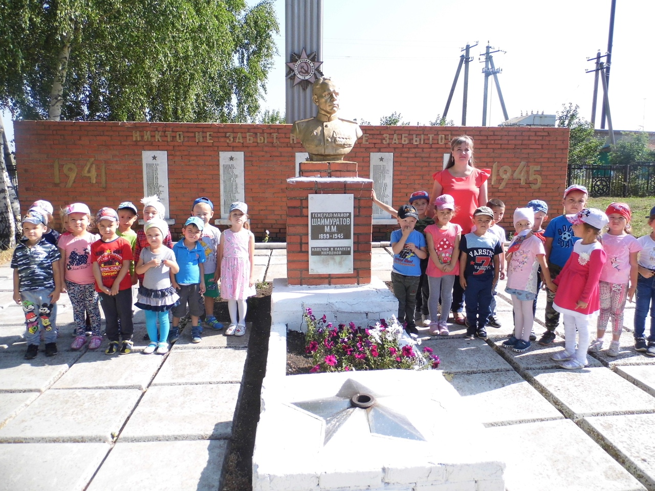
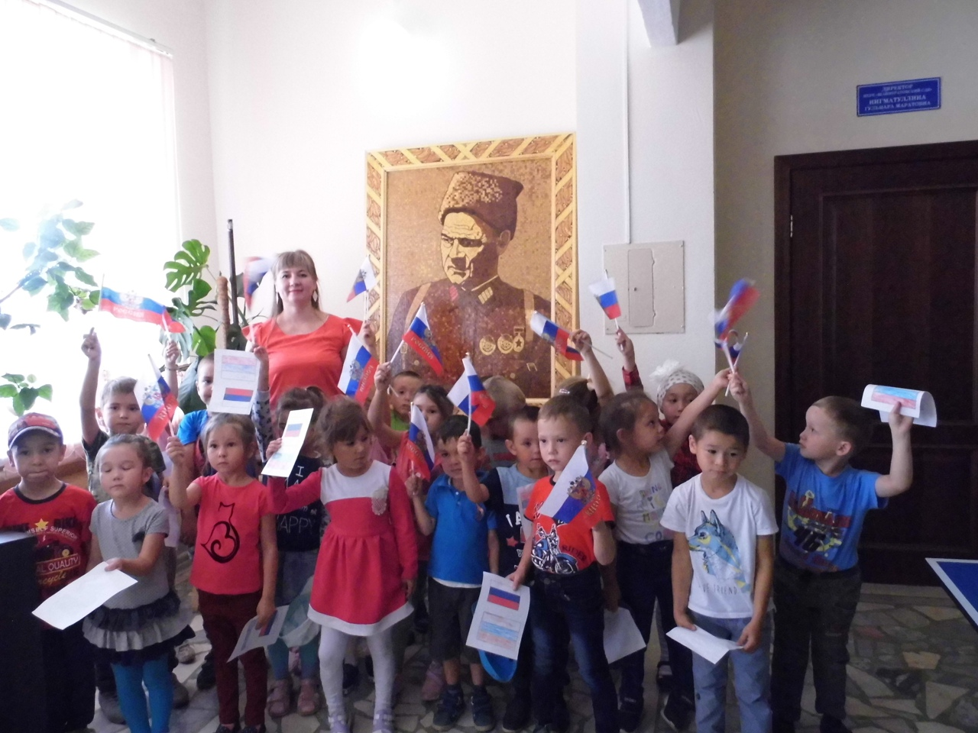

Slide 19
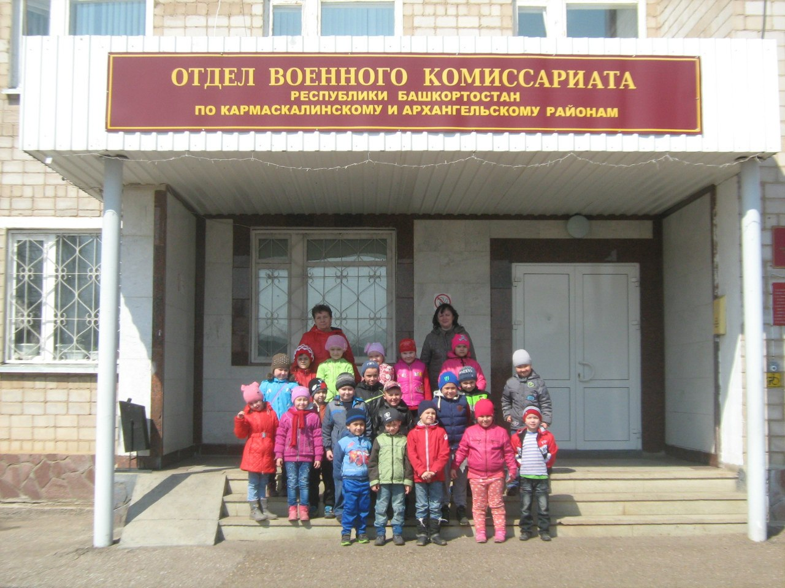
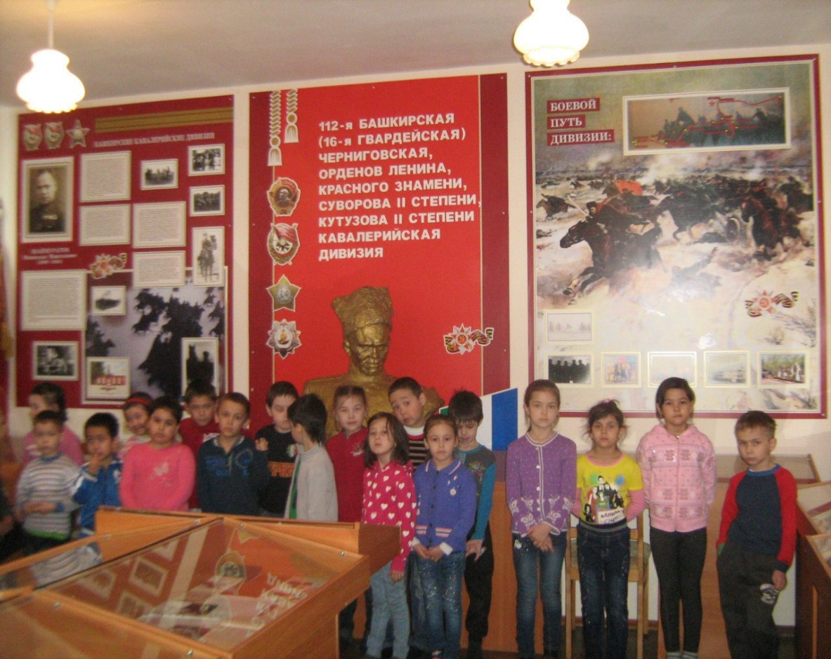
Экскурсия в музей боевой славы

Slide 20
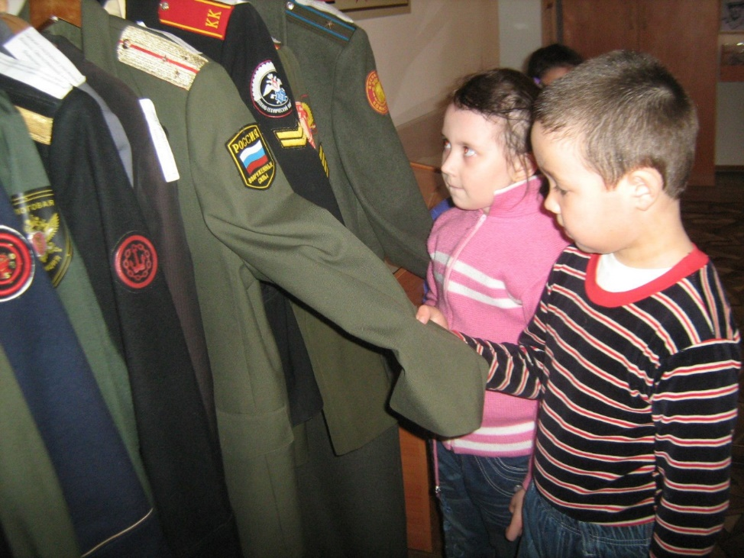
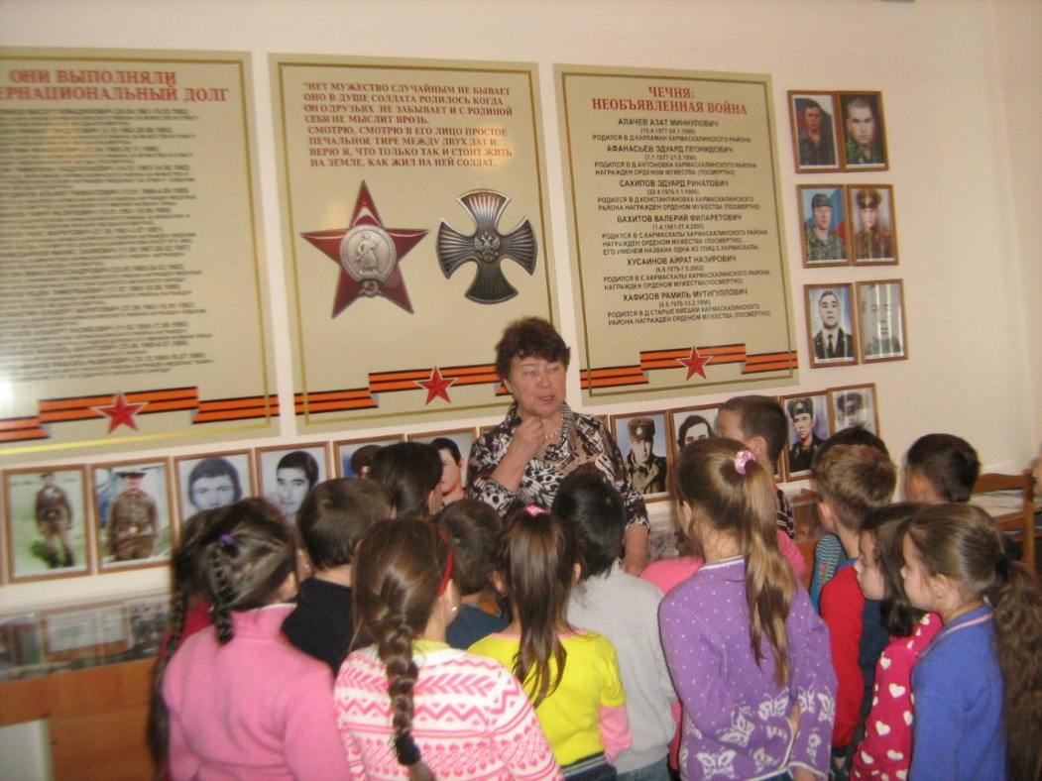
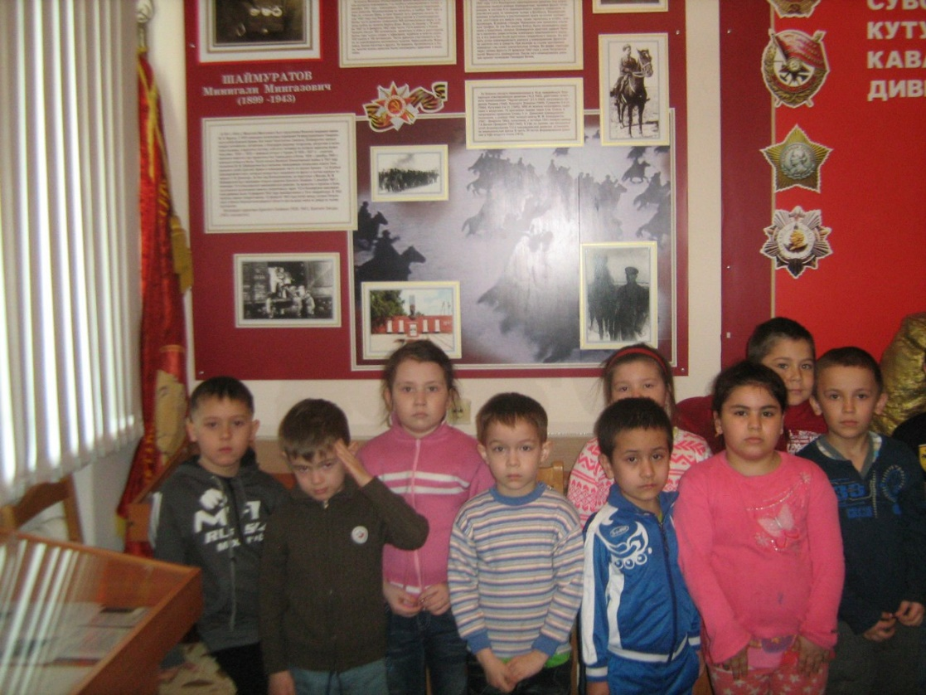

Slide 21
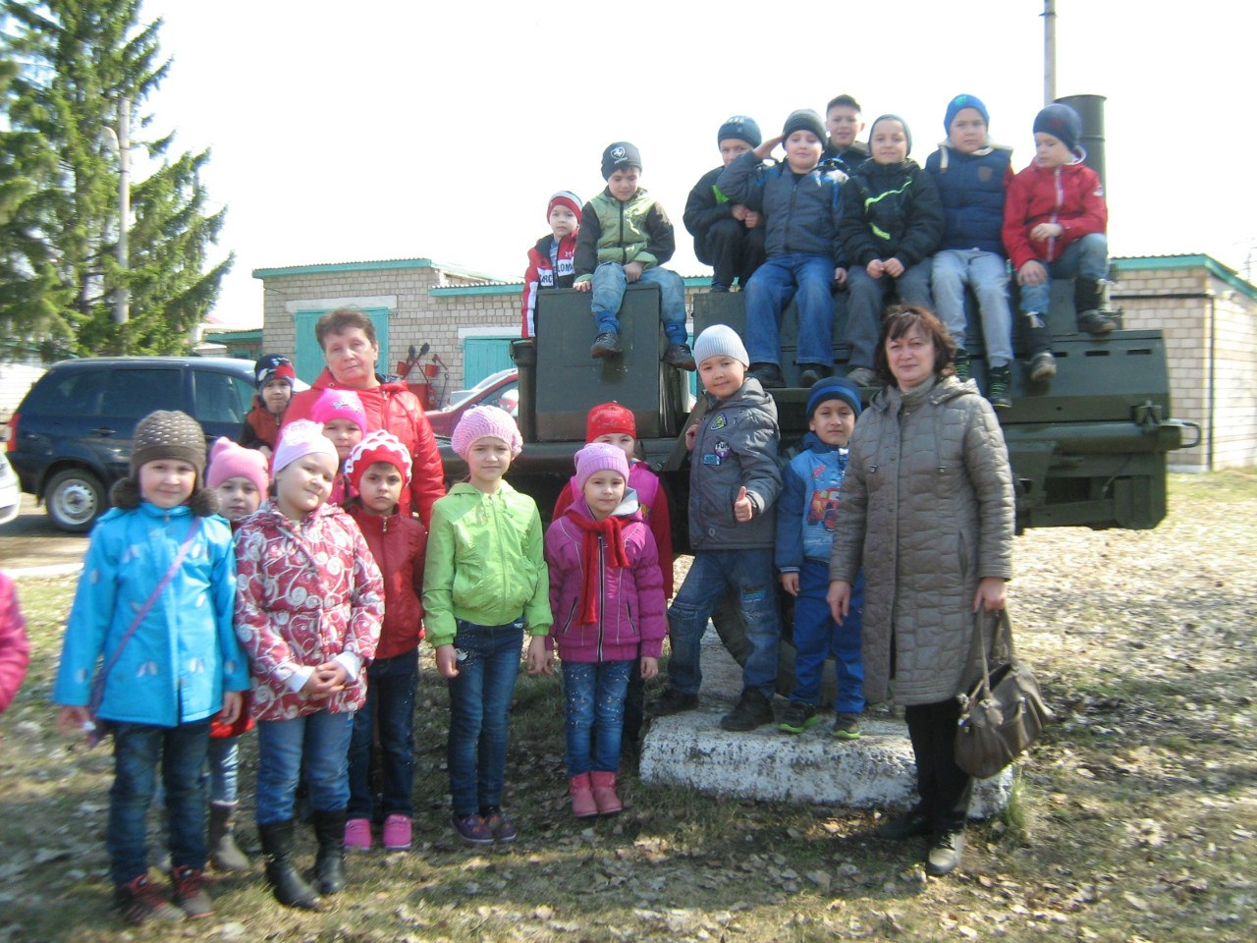
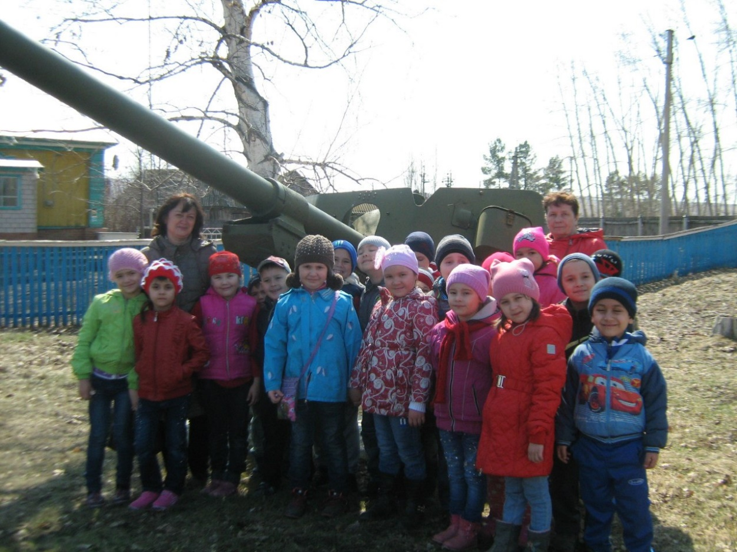

Slide 22

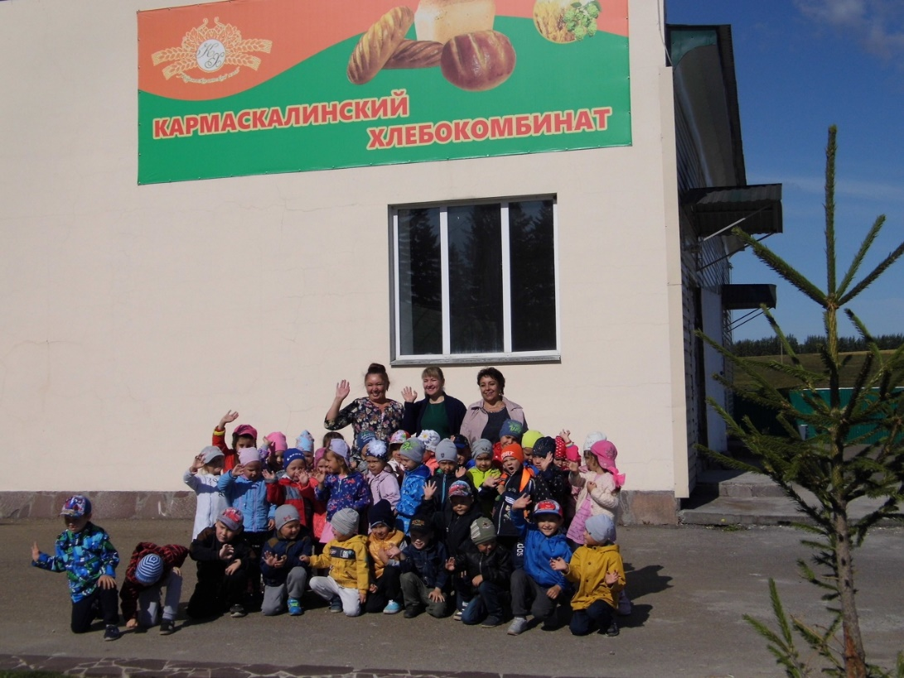
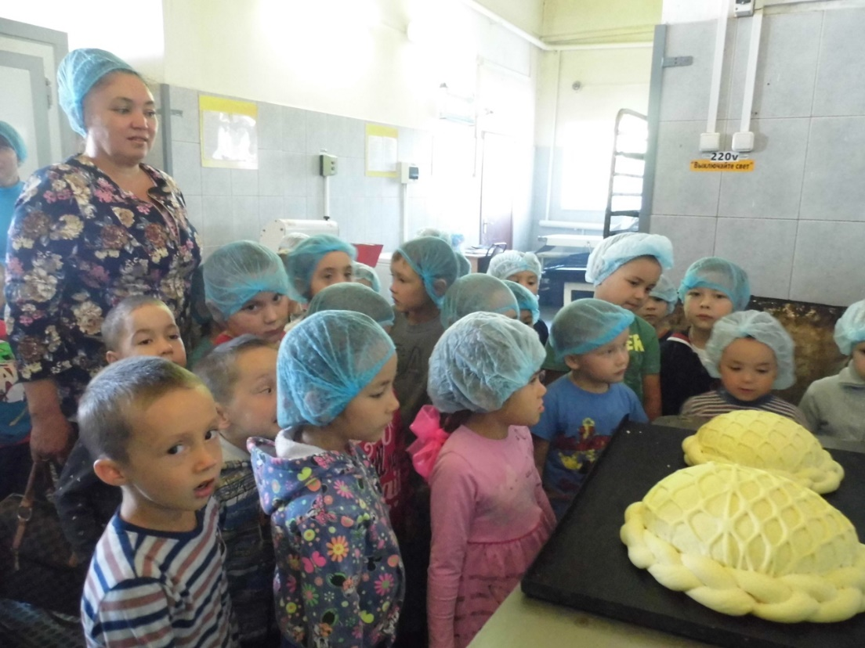
Экскурсия в Кармаскалинский хлебокомбинат

Slide 23
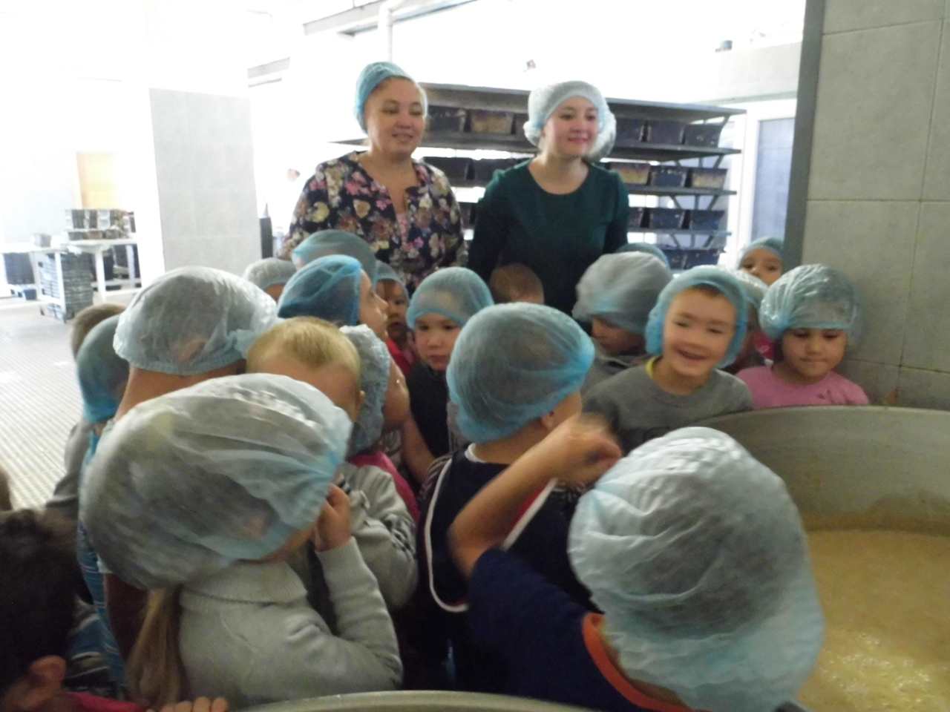
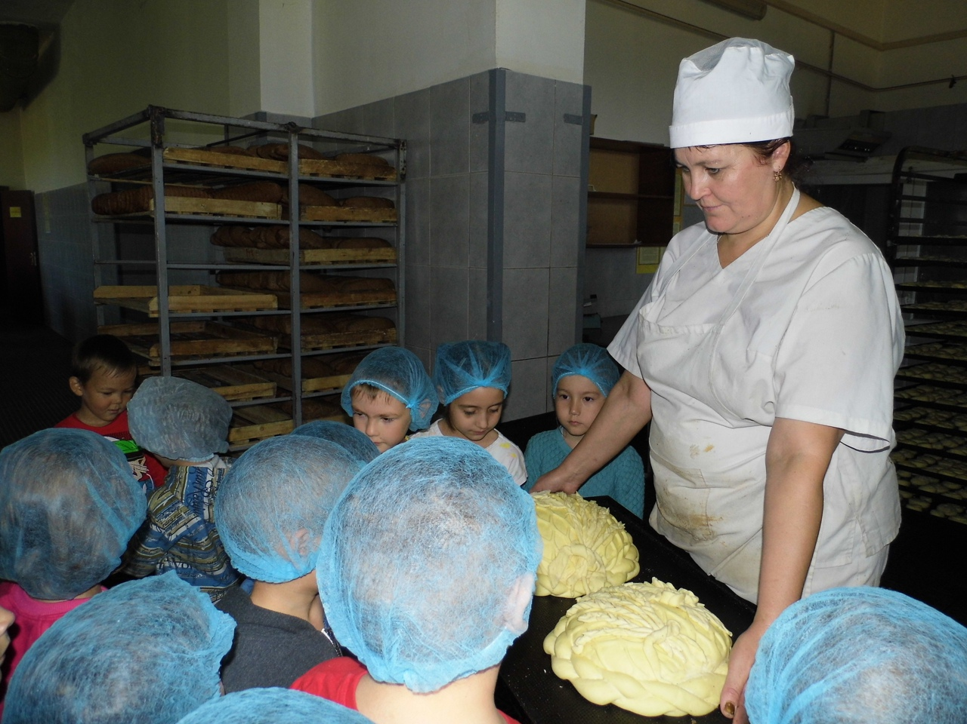

Slide 24
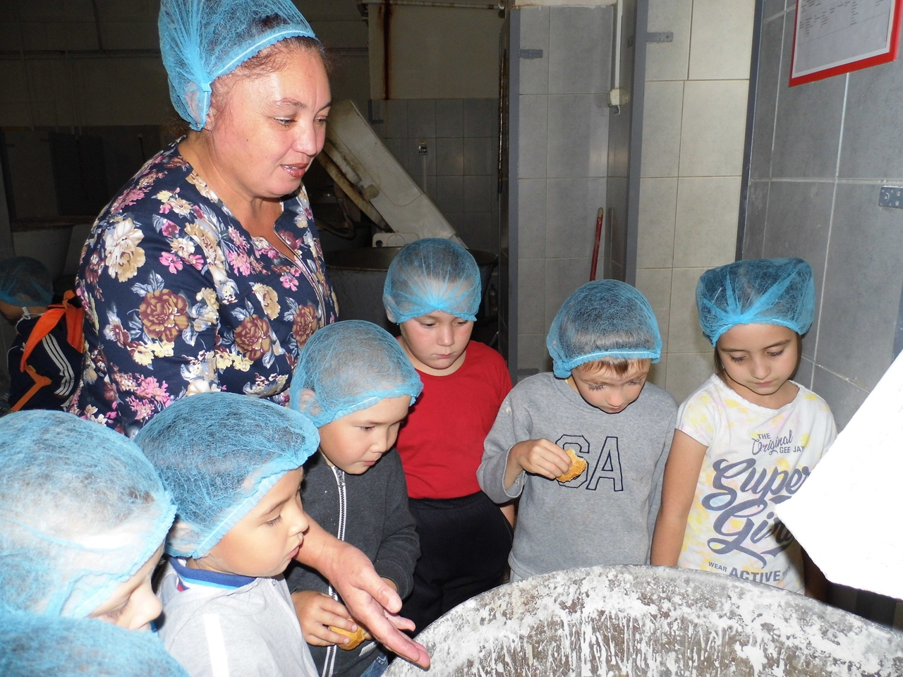
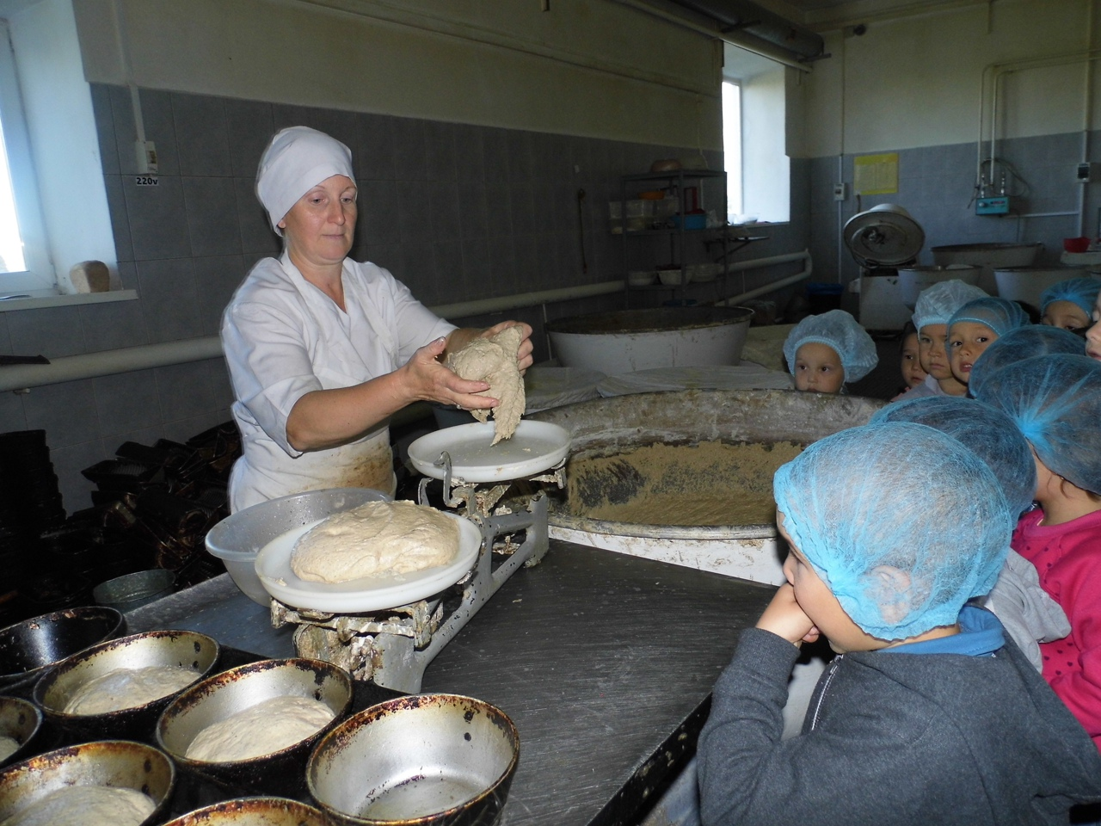

Slide 25

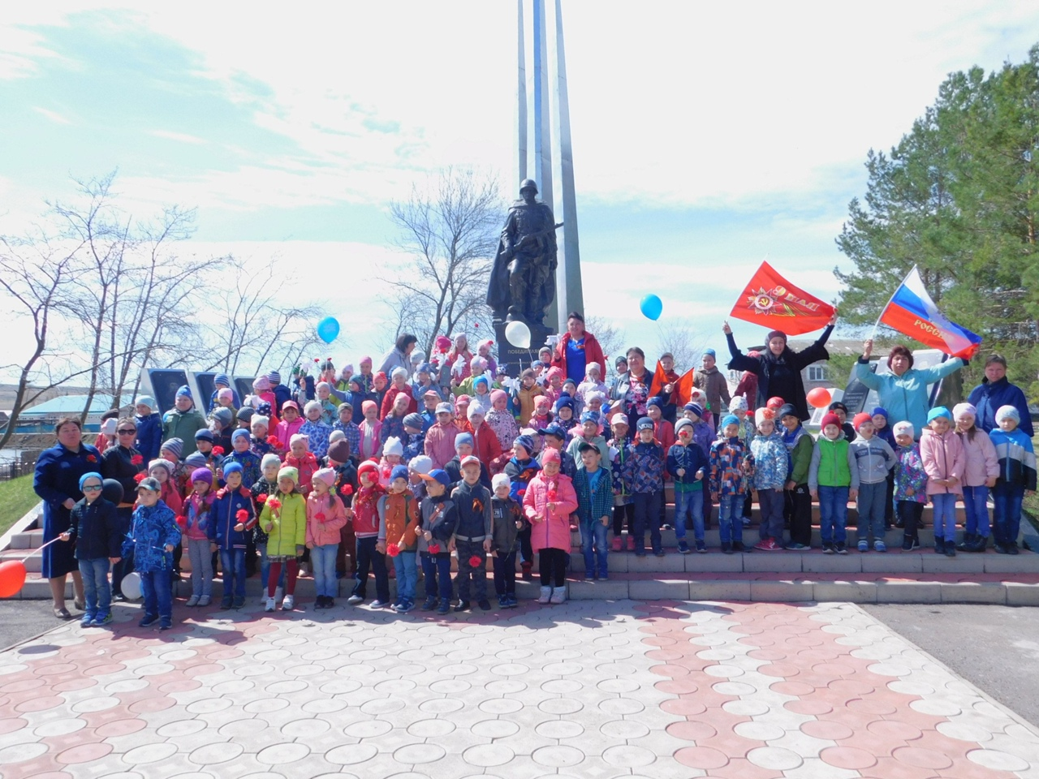
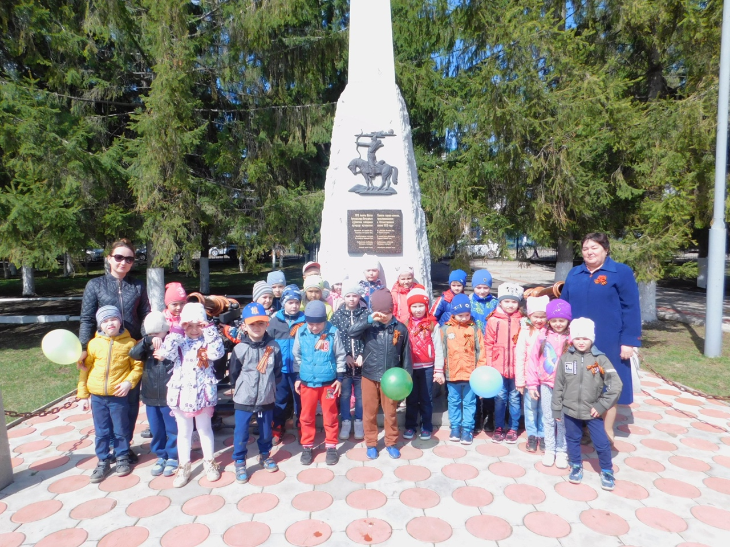
Экскурсия в парк Победы

Slide 26
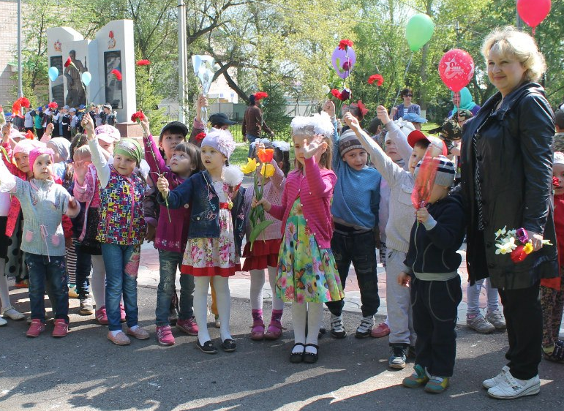

Возложение цветов к памятнику

Slide 27



Экскурсия в районную библиотеку

Slide 28



Slide 29



Ежегодно в детском саду проводится такое мероприятие как «Сабантуй», что позволяет знакомить детей с традициями и обычаями башкирского народа.

Slide 30



Slide 31



Проведение фольклорных праздников в детском саду позволяет детям ближе познакомиться с традициями и обычаями народов разных национальностей
Фольклорный праздник «Приглашение на зубок»

Slide 32


Проведение фольклорных праздников в детском саду позволяет детям ближе познакомиться с традициями и обычаями народов разных национальностей
Фольклорный праздник «Скучен день до вечера, коли делать нечего»

Slide 33



«Масленица»

Slide 34




Знакомство с народными обычаями «Праздник гусиного пера»

Slide 35




Знакомство с народными обычаями «Праздник гусиного пера»

Slide 36



Привлечение детей к трудовой деятельности

Slide 37




С целью приобщения детей к истокам русской народной культуры в младшей группе был разработан проект «Русская матрешка»

Slide 38




Slide 39



Slide 40





Slide 41



Slide 42






Конкурсы рисунков ко Дню космонавтики

Slide 43



День Российского флага

Slide 44


День Республики

Slide 45


